Slide 1
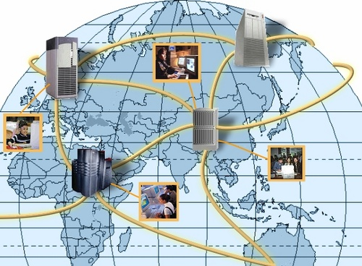
Mô Hình Mạng Thông Tin Toàn Cầu

Slide 2
Bài 2
MẠNG THÔNG TIN TOÀN CẦU INTERNET

Slide 3
BÀI 2: MẠNG THÔNG TIN TOÀN CẦU INTERNET
I. Internet là gì ?
Em hãy cho biết Internet là gì?
Internet: là mạng kết nối hàng triệu máy tính và mạng máy tính trên khắp thế giới, cung cấp cho mọi người khả năng khai thác nhiều dịch vụ thông tin khác nhau như:
-Đọc, nghe hoặc xem tin trực tuyến thông qua báo điện tử,
-Gửi thư điện tử(Email), trò chuyện(Chat), diễn đàn(Forum),…
- Mạng Internet là của chung, không ai là chủ thực sự của nó, được giao tiếp với nhau bằng một giao thức thống nhất (giao thức TCP/IP).
- Khi đã gia nhập Internet, về mặt nguyên tắc, hai máy tính ở hai đầu trái đất cũng có thể kết nối để trao đổi thông tin trực tiếp với nhau.

Slide 4
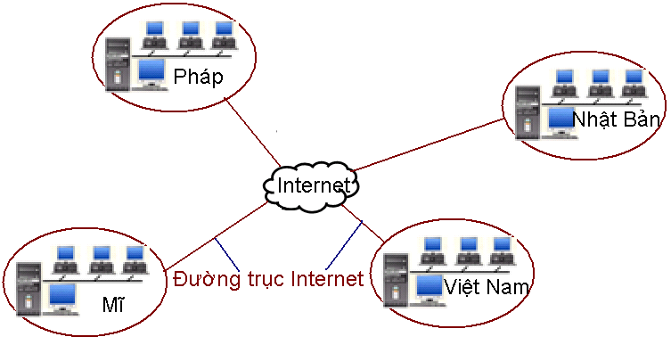
BÀI 2: MẠNG THÔNG TIN TOÀN CẦU INTERNET
I. Internet là gì ?
Mô hình các mạng máy tính kết nối thành mạng Internet

Slide 5
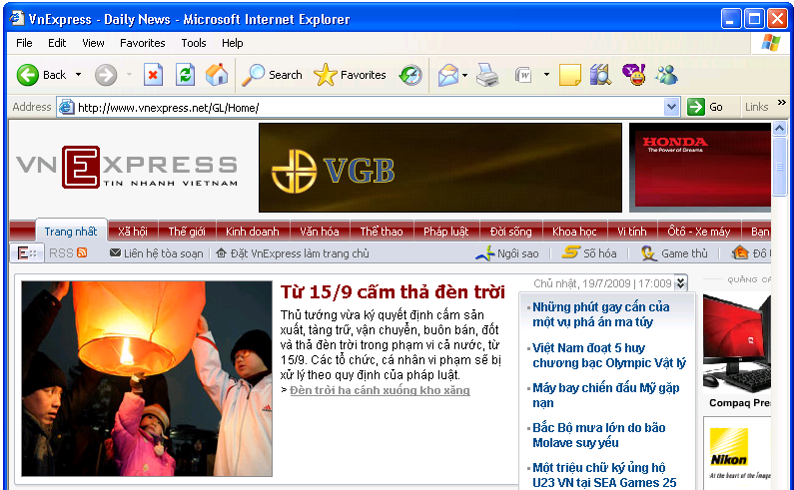
BÀI 2: MẠNG THÔNG TIN TOÀN CẦU INTERNET
II. Một số dịch vụ trên Internet:
Một số dịch vụ cơ bản trên Internet:
a) Tổ chức và khai thác thông tin trên Web.
Word Wide Web (WWW còn gọi là Web): Cho phép tổ chức thông tin trên Internet dưới dạng các trang nội dung, gọi là các trang web.
Trang Web tin tức VnExpress.net

Slide 6
BÀI 2: MẠNG THÔNG TIN TOÀN CẦU INTERNET
II. Một số dịch vụ trên Internet:
b) Tìm kiếm thông tin trên Internet:
-Thông tin trên mạng rất đa dạng và phong phú. Để người dùng nhanh chóng tìm được đúng thông tin cần thiết, dịch vụ tìm thông tin trên Internet ra đời.
Người dùng có thể sử dụng:
-Máy tìm kiếm: là công cụ được cung cấp trên Internet giúp tìm kiếm thông tin, dựa trên cơ sở các từ khóa liên quan đến vấn đề cần tìm.
Vd: Google, Search,…
-Danh mục thông tin (directory): Là trang web chứa danh sách các trang web khác, có nội dung phân theo các chủ đề.
Lưu ý: Không phải mọi thông tin trên Internet đều là thông tin miễn phí. Khi sử dụng lại các thông tin trên mạng cần lưu ý đến bản quyền của thông tin đó.

Slide 7
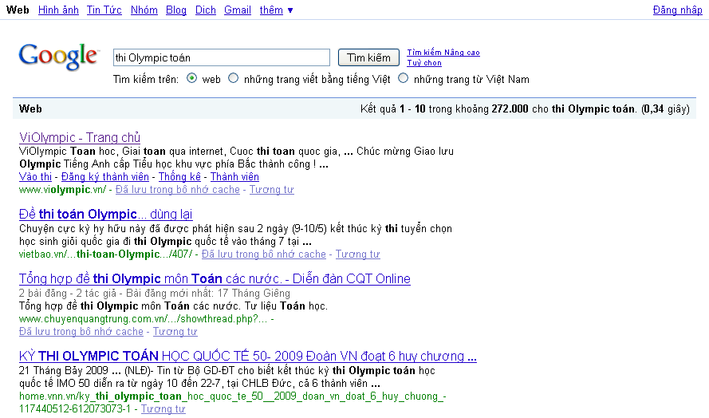
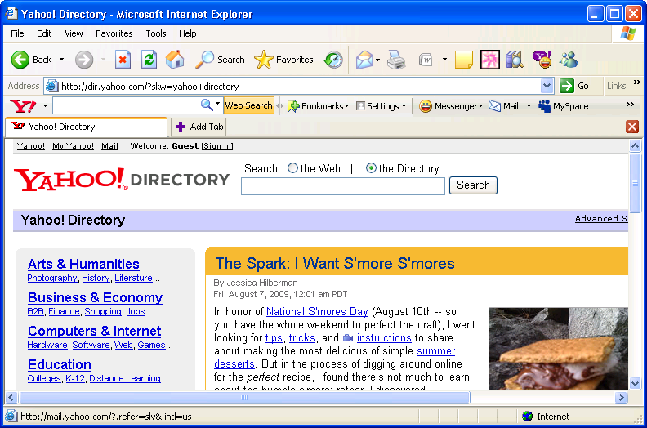
BÀI 2: MẠNG THÔNG TIN TOÀN CẦU INTERNET
II. Một số dịch vụ trên Internet:
b) Tìm kiếm thông tin trên Internet:
Trang web cung cấp máy tìm kiếm Google
Danh mục thông tin trên trang Web Yahoo

Slide 8
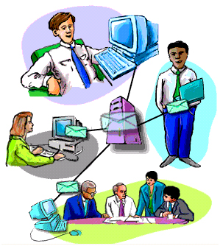
BÀI 2: MẠNG THÔNG TIN TOÀN CẦU INTERNET
II. Một số dịch vụ trên Internet:
c) Thư điện tử:
- Thư điện tử (E-mail): là dịch vụ trao đổi thông tin trên Internet thông qua các hộp thư điện tử. Có thể đính kèm các tập tin để gửi cho nhau.
- Người dùng có thể trao đổi thông tin cho nhau một cách nhanh chóng, tiện lợi với chi phí thấp.
Mô hình minh họa quá trình gửi thư điện tử trên mạng máy tính

Slide 9
BÀI 2: MẠNG THÔNG TIN TOÀN CẦU INTERNET
II. Một số dịch vụ trên Internet:
d) Hội thảo trực tuyến:
Internet cho phép tổ chức các cuộc họp, hội thảo từ xa với sự tham gia của nhiều người ở nhiều nơi khác nhau.

Slide 10
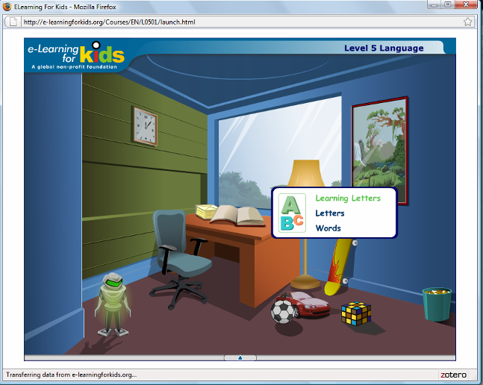
BÀI 2: MẠNG THÔNG TIN TOÀN CẦU INTERNET
III. Một vài ứng dụng khác trên Internet:
a) Đào tạo qua mạng:
Người học có thể truy cập Internet để nghe các bài giảng, trao đổi hoặc nhận các chỉ dẫn trực tiếp từ giáo viên, nhận các tài liệu hoặc bài tập và nộp kết quả qua mạng mà không cần tới lớp.
Minh họa học tiếng Anh trực tuyến trên Internet

Slide 11
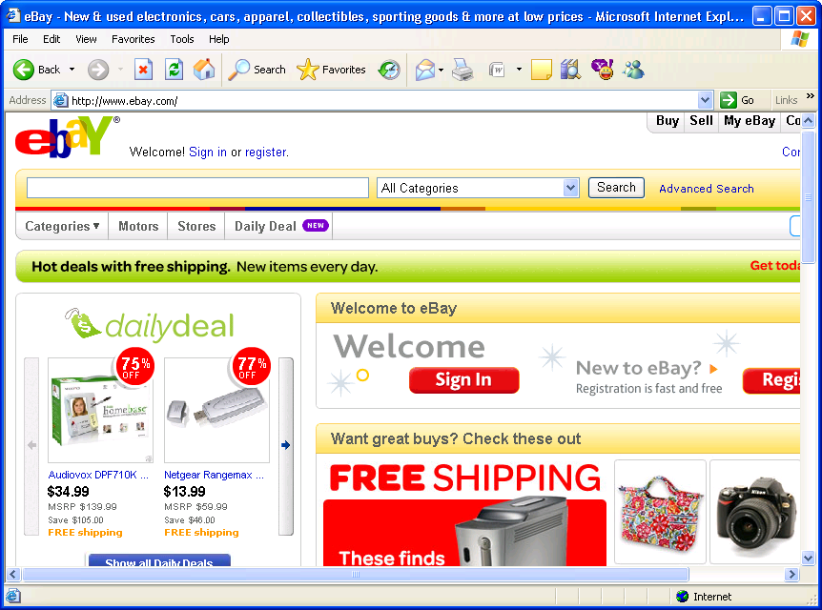
BÀI 2: MẠNG THÔNG TIN TOÀN CẦU INTERNET
III. Một vài ứng dụng khác trên Internet:
b) Thương mại điện tử:
- Các doanh nghiệp, cá nhân có thể đưa nội dung văn bản, hình ảnh giới thiệu, đoạn video quảng cáo, sản phẩm của mình lên các trang web.
- Khả năng thanh toán, chuyển khoản qua mạng cho phép người mua hàng trả tiền thông qua mạng.
- Tham gia các diễn đàn, mạng xã hội, trò chuyện trực tuyến, chơi trò chơi.
Trang Web bán hàng điện tử (eBay)

Slide 12
BÀI 2: MẠNG THÔNG TIN TOÀN CẦU INTERNET
IV. Làm thế nào để kết nối Internet:
- Cần đăng kí với một nhà cung cấp dịch vụ Internet (ISP)
Vd: - Bưu điện VNPT
- Nhà cung cấp dịch vụ Viettel
- Nhà cung cấp dịch vụ FPT
- Nhà cung cấp dịch vụ truyền hình cáp SGN(sài gòn net)
Chuẩn bị :
+ Modem, bộ chuyển, máy vi tính, cáp, vị trí lắp đặt,…
Đường trục Internet: là các đường kết nối giữa hệ thống mạng của những nhà cung cấp dịch vụ Internet do các quốc gia trên thế giới cùng xây dựng.

Slide 13
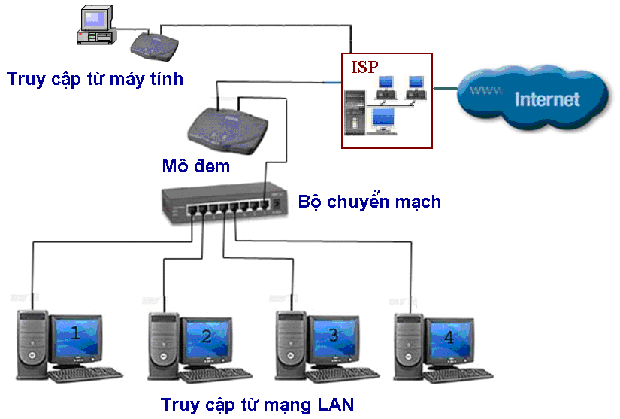
BÀI 2: MẠNG THÔNG TIN TOÀN CẦU INTERNET
IV. Làm thế nào để kết nối Internet:
Mô hình kết nối máy tính và mạng máy tính với Internet.

Slide 14
BÀI 2: MẠNG THÔNG TIN TOÀN CẦU INTERNET
Dặn dò.
Về nhà học bài, đọc bài đọc thêm 1: Vài nét về sự phát triển của Internet.
Soạn Phần câu hỏi và bài tập SGK trang 18.
Xem trước bài 3: Tổ chức và truy cập thông tin trên Internet.

